Slide 1
基于Matlab/Simulink的模拟通信系统
英才实验学院 黄泽熙
2015年12月24日

Slide 2
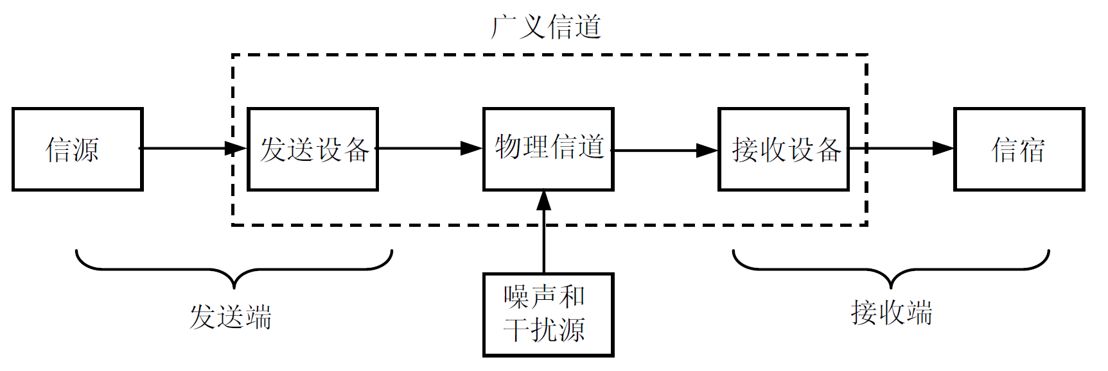
通信系统的基本模型
调幅广播系统
广播电台
大气传播
超外差收音机
音频接口+调制器
衰减
叠加器
混频器
中频带通滤波器
增益
音频接口+调制器
高斯白噪声发生器
本振回路（频率可调的信号发生器）
解调器+音频输出

Slide 3
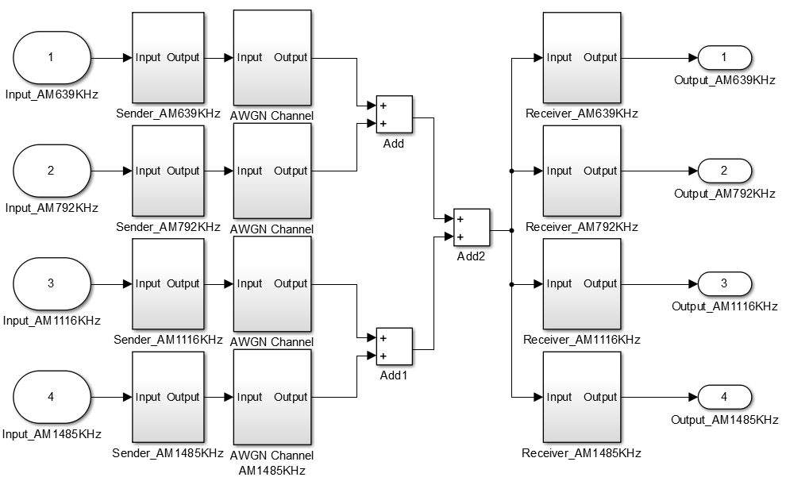
Simulink实现总图

Slide 4

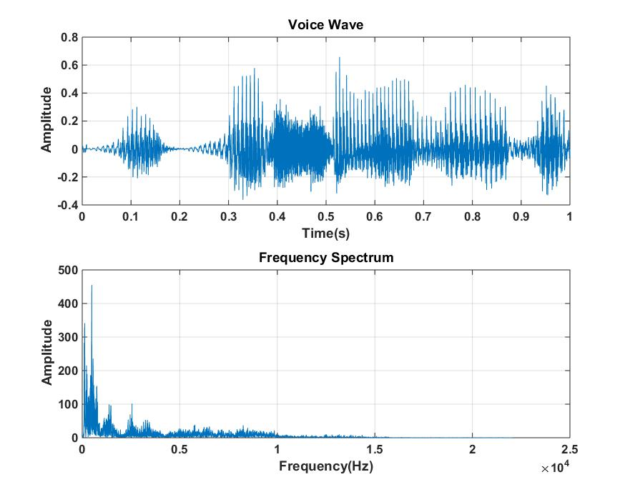
SISO——音频读入

Slide 5
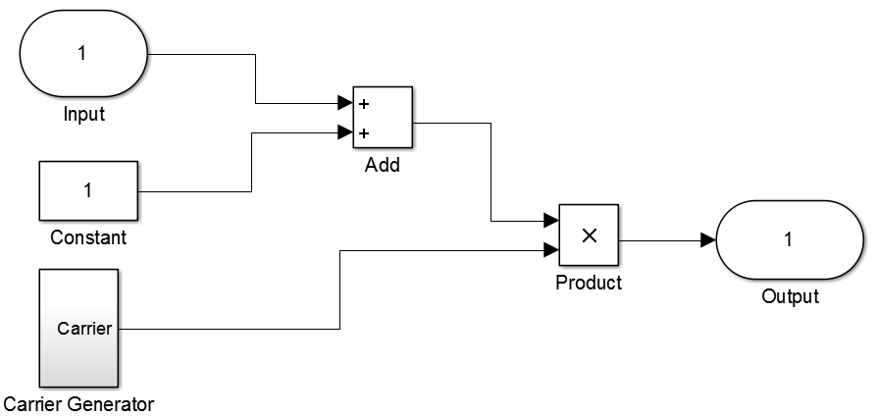
SISO——调制器
频率取792KHz，对应成都人民广播电台新闻广播
调制率取1，因为音频信号的幅值是归一化的，因此常数输入取1.

Slide 6
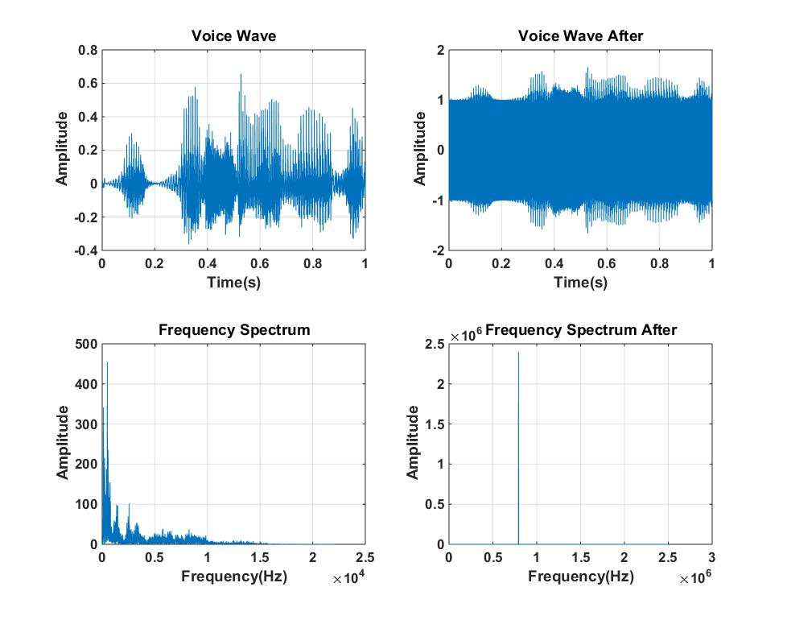
SISO——调制器

Slide 7
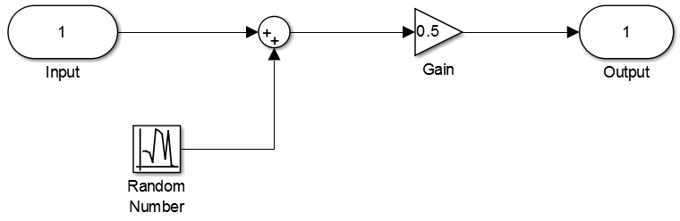
SISO——噪声发生器
噪声的方差的取值十分重要，取得太大会导致信号完全失真，取的太小又不能体现噪声的影响

Slide 8
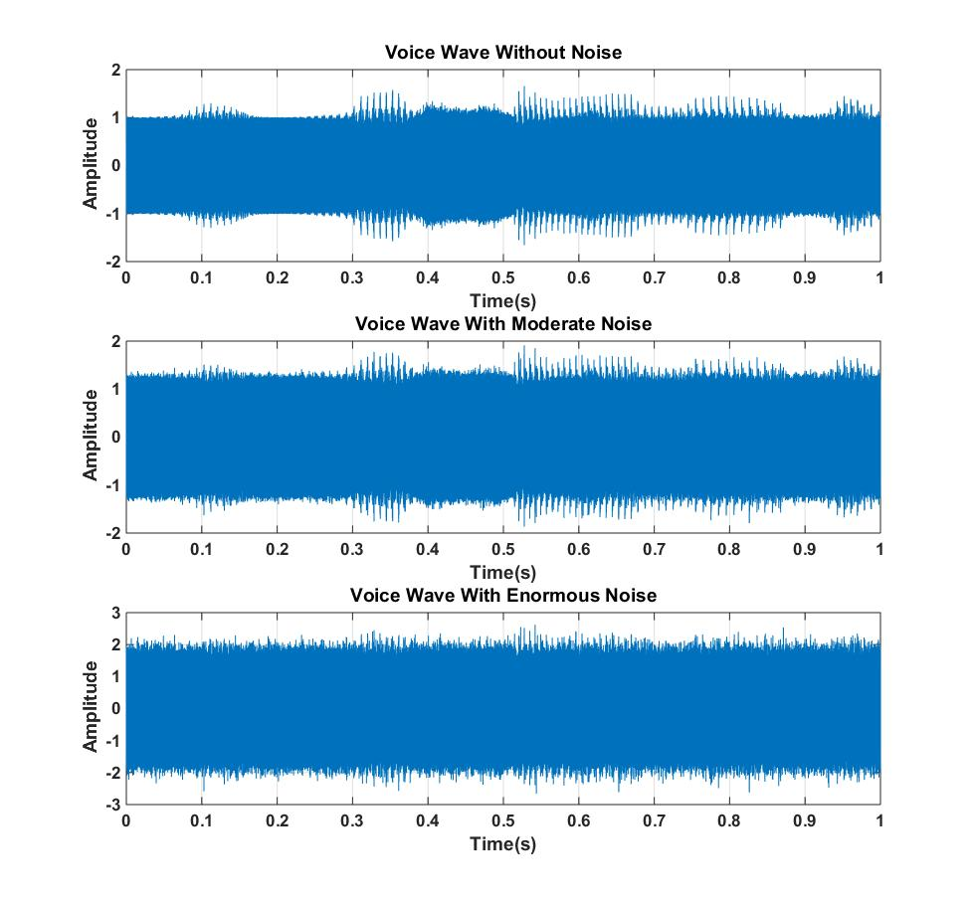
SISO——噪声发生器

Slide 9
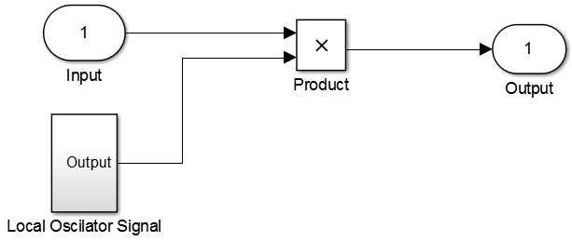
SISO——混频器
将基带信号频段移动至 处，采用频率不同的本振信号 就可以把调制到不同频段 的信号移动至固定频率465KHz（国家标准）.

Slide 10
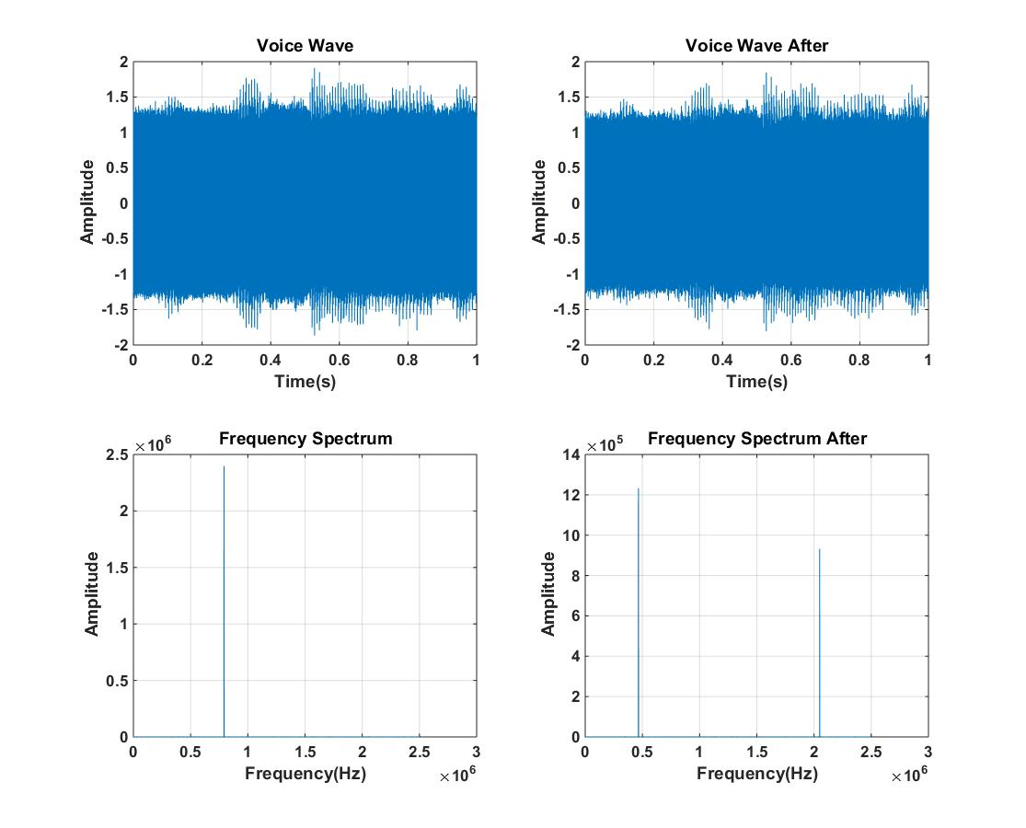
SISO——混频器

Slide 11
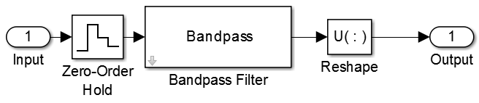
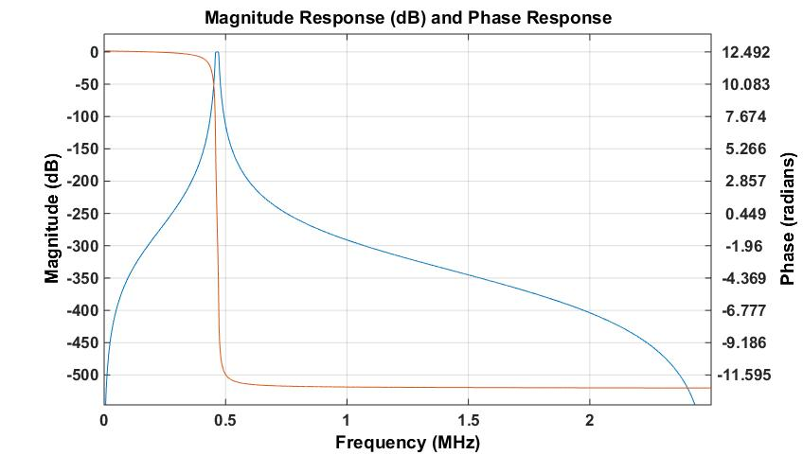
SISO——中频滤波器

Slide 12
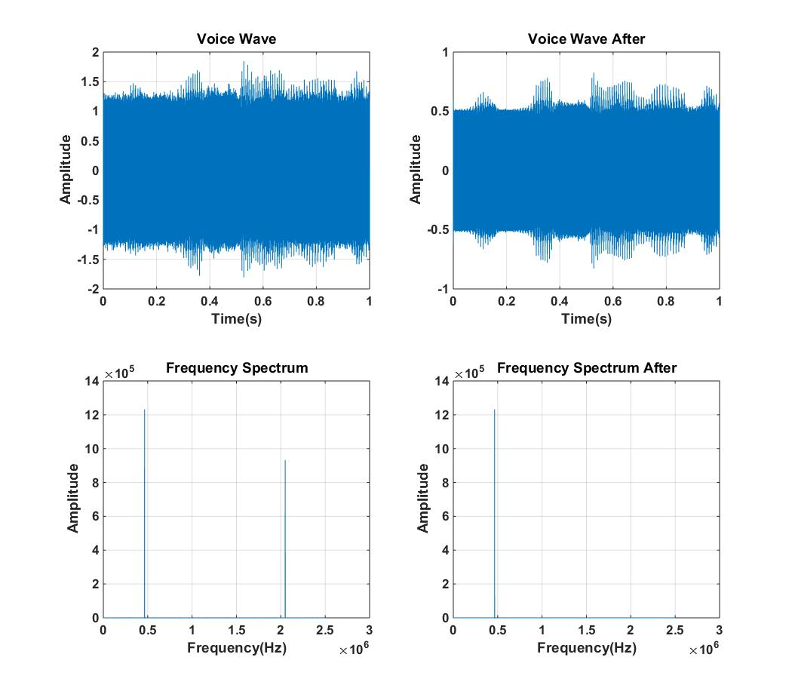
SISO——中频滤波器

Slide 13
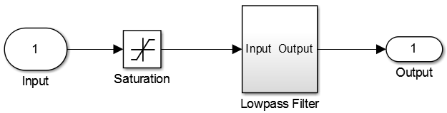
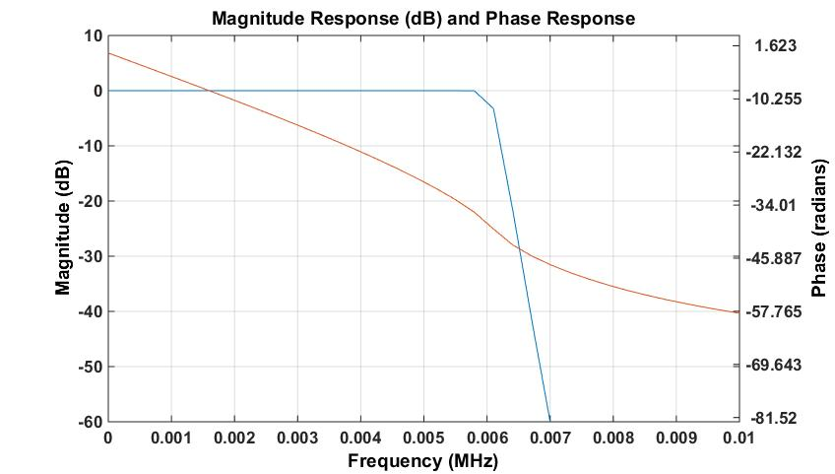
SISO——非同步解调器

Slide 14
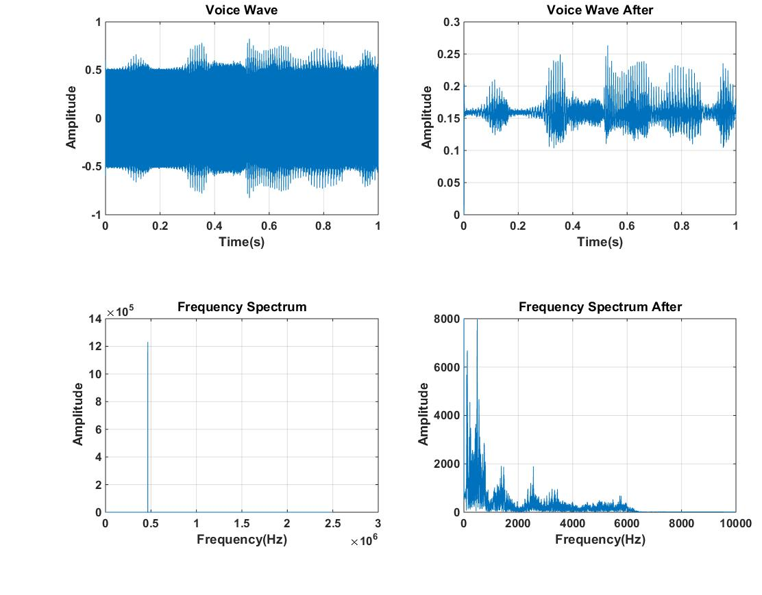
SISO——非同步解调器

Slide 15
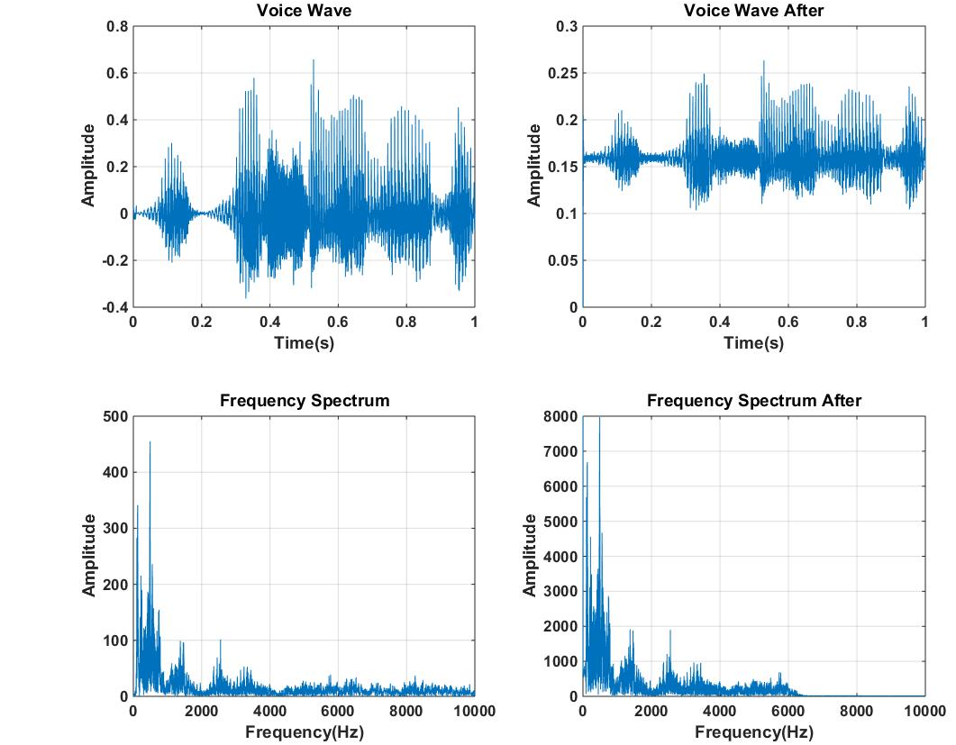
SISO——输出测试

Slide 16
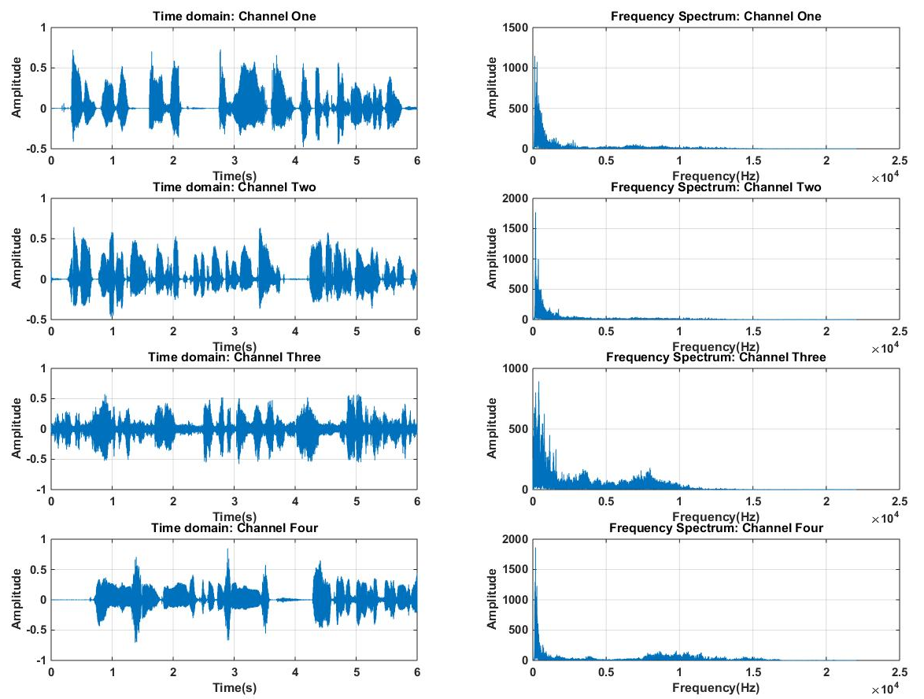
MISO——输入信号

Slide 17
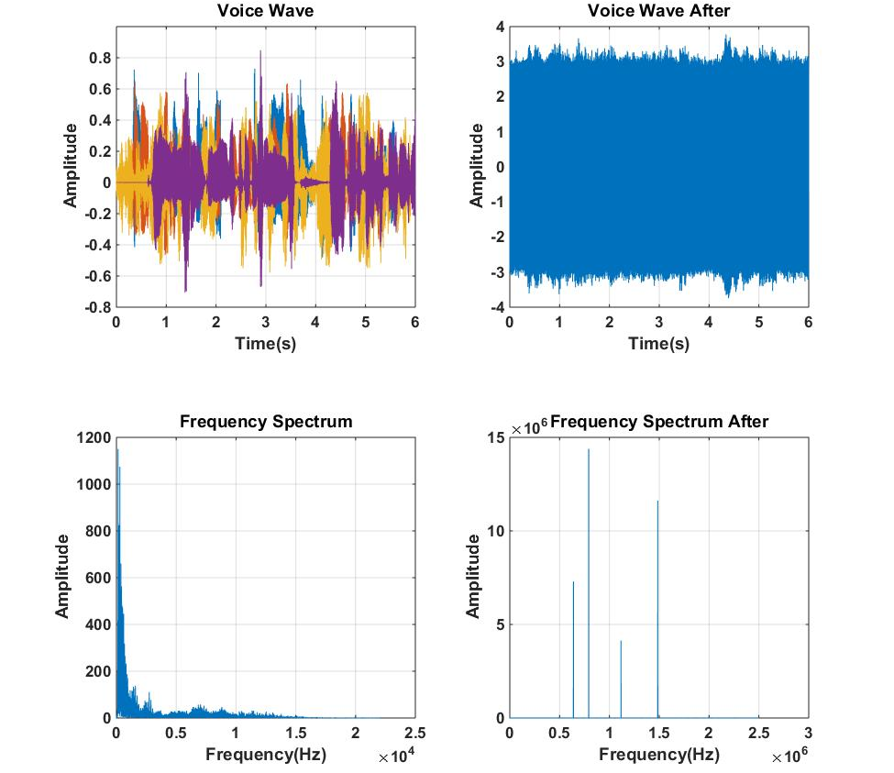
MISO——调制器、信道

Slide 18
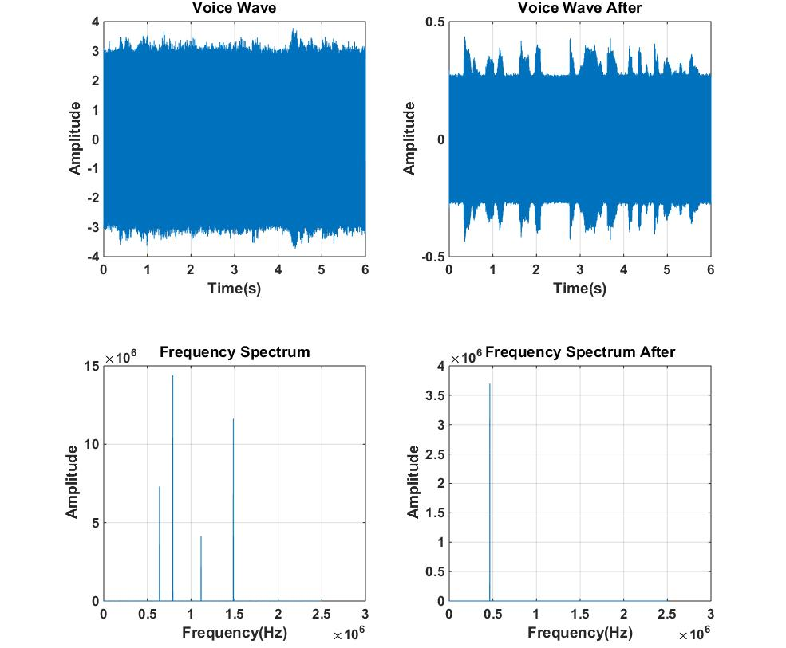
MISO——混频、滤波

Slide 19
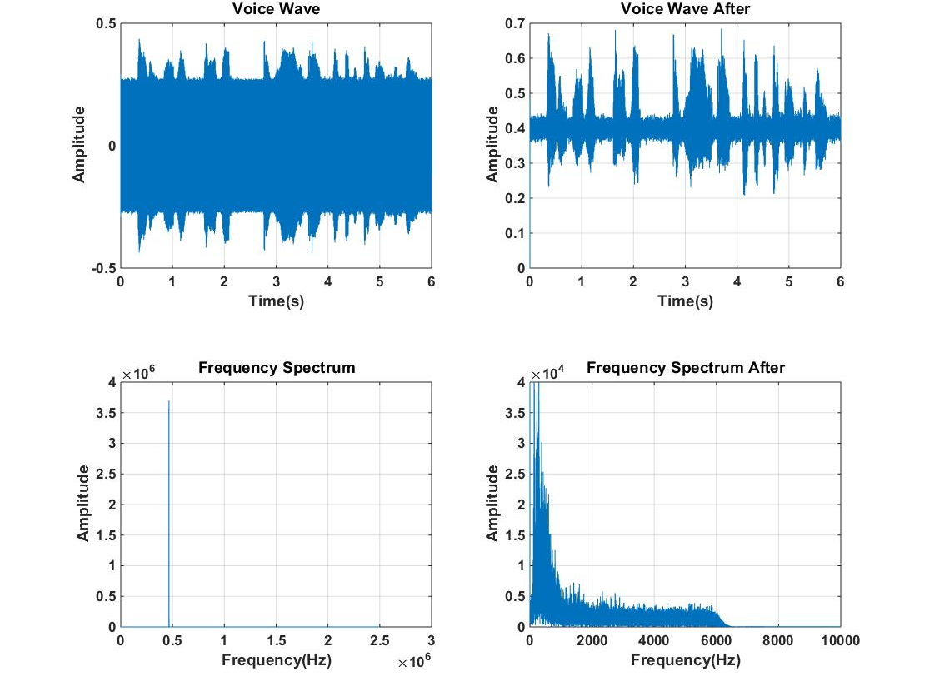
MISO——非同步解调

Slide 20
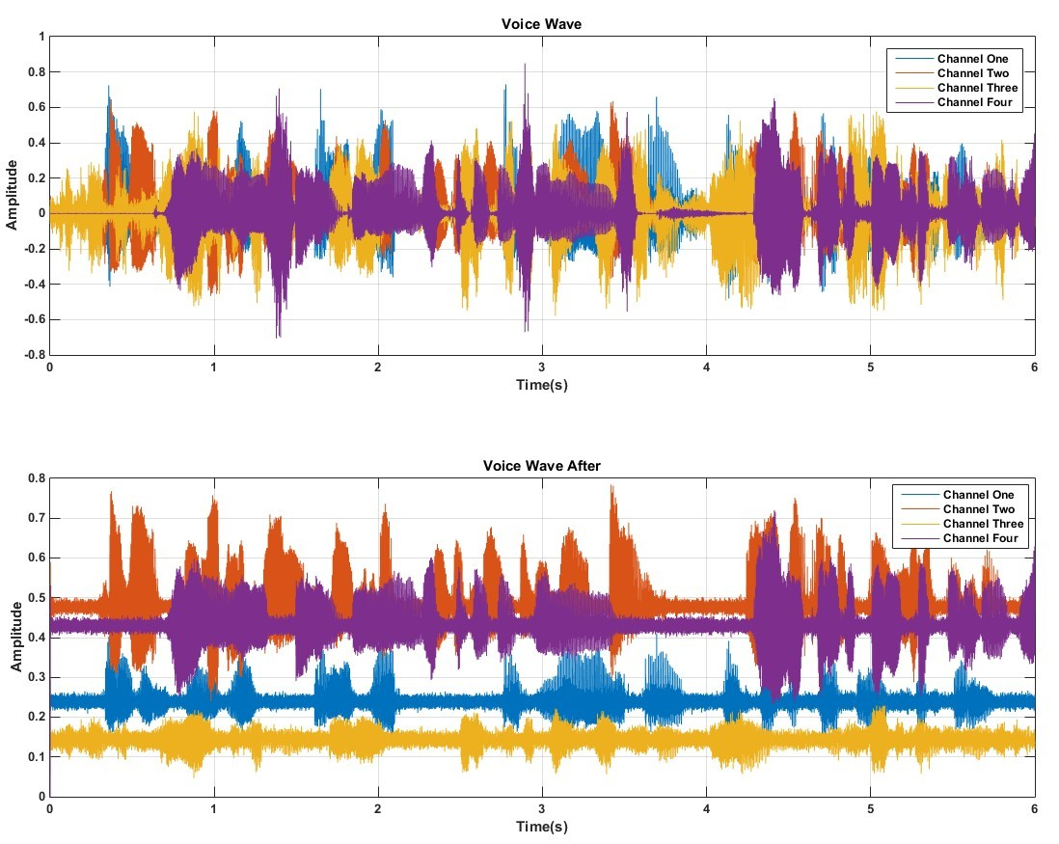
MIMO——输入输出

Slide 21
结果讨论
噪音太大，除了设法减小信道的损失外，在接收端还可以考虑加个除杂装置.
利用锁相环进行载波跟踪来进行同步解调可以得到效果好于非同步解调的效果.
输出声音质量随信道衰减变化严重，可以加个自动增益控制装置，让接收端增益倍数随接收信号的强度改变而改变.

Slide 22
Thank You!

